Slide 1



Slide 2


Cumpleaños del mes – Marzo 2017
Nombre | Día
Ana Castro | 01-mar
Juan Felipe Rueda Garcia | 01-mar
Cristian Fajardo | 02-mar
Manuel Prada | 03-mar
Manuel Fernandez | 08-mar
José Díaz | 09-mar
Nancy Meneses | 15-mar
Jady Muñoz | 16-mar
William Pinto | 17-mar
Myrian Cubillos | 22-mar
José Serna | 22-mar
Martha Juzga | 24-mar
Gabriel Muñoz | 26-mar
Alejandro Becker | 26-mar
Maia Borja | 27-mar
Sandra Ramirez | 28-mar
Viviana Peña | 30-mar
Nelson Gutierrez | 31-mar

Slide 3
Agenda
1
Presentación nuevos miembros del equipo
2
Informe de la Directora
3
Logros primer trimestre 2017

Slide 4
Presentación nuevos miembros del equipo
1

Slide 5
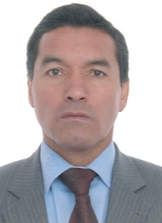
Nuevos miembros del equipo
Guillermo Martinez Daza
Economista con especialización en Administración Pública Contemporánea.
Amplia experiencia en el sector público. Ha trabajado en:
Agencia Nacional de Defensa Jurídica del Estado
Ministerio de Ambiente y Desarrollo Sostenible
Ministerio de Relaciones Exteriores
Fiduciaria La Previsora
Departamento Administrativo de la Presidencia de la República
Superintendencia Bancaria

Slide 6
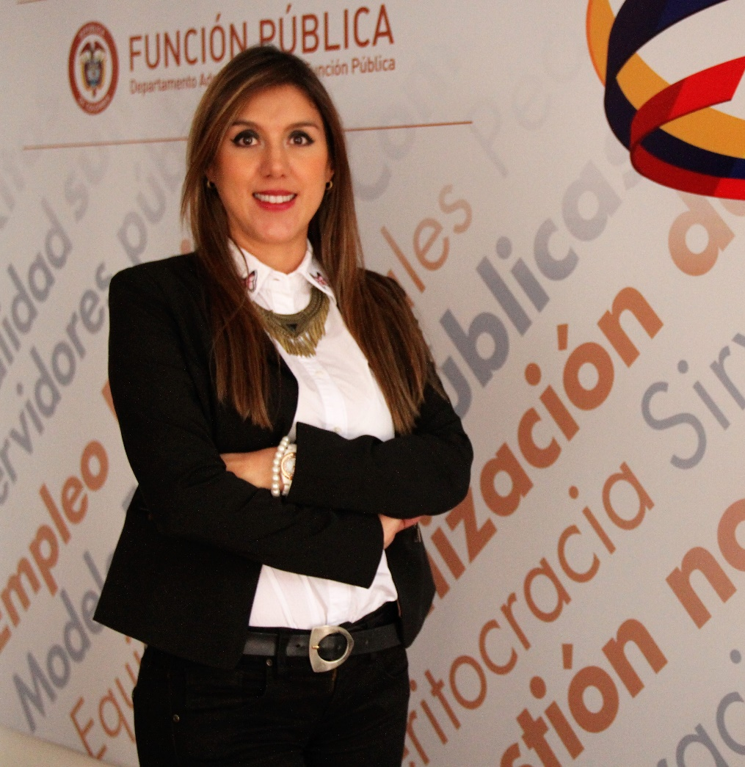
Nuevos miembros del equipo
Paula Castellanos Hincapié
Comunicadora Social y Periodista, Universidad de Manizales
Amplia experiencia en el sector público y privado:
Asesora de Comunicaciones Estratégicas del MinDefensa
Jefe de Prensa del Ejército Nacional
Jefe de la Oficina Asesora de Divulgación y Prensa del Departamento Administrativo de Seguridad
Analista de Medios para el Fondo de Prevención Vial
Periodista en RCN TV Noticias
Productora para CityTV

Slide 7
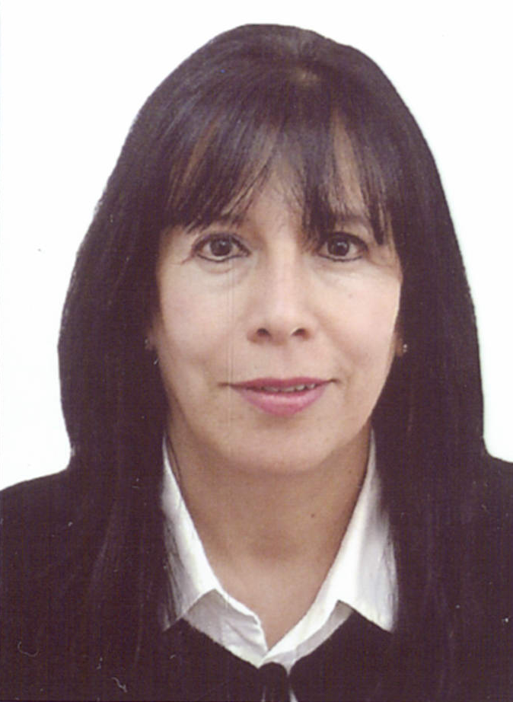
Nuevos miembros del equipo
Consuelo Ayude Aguillon Villoria
Abogada con especialización en Gerencia
Amplia experiencia en el sector público. Ha trabajado en:
Comisión Nacional del Servicio Civil
Comisión de Regulación de Energía y Gas
Personería de Bogotá
Secretaría de Integración Social

Slide 8
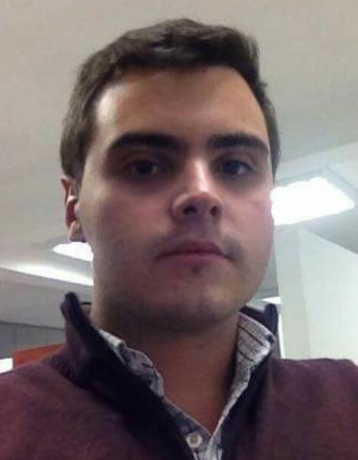
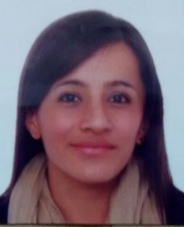
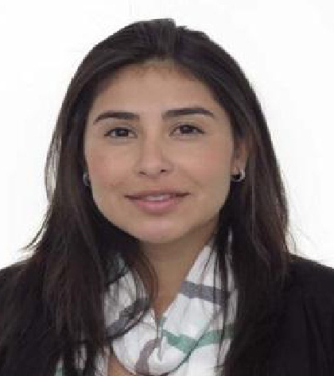
Nuevos miembros del equipo
Juan Manuel Restrepo Hoyos
Profesional Especializado 2028 Grado 12
Dirección de Participación, Transparencia y Servicio al Ciudadano
Jennifer Carolina Gutiérrez
Profesional Especializado 2028 Grado 12
Dirección de Empleo Público
Diana Margarita Cáceres
Profesional Especializado 2028 Grado 14
Dirección de Empleo Público

Slide 9
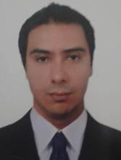
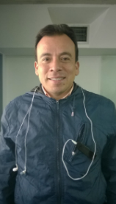
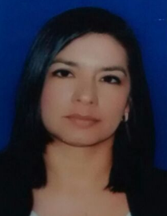
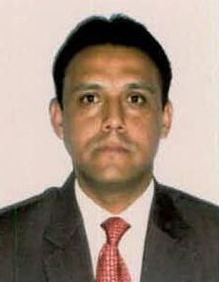
Nuevos miembros del equipo
Diego Armando Quiroga Sosa
Profesional Especializado 2028 Grado 14
Dirección de Participación, Transparencia y Servicio al Ciudadano
Luis Zenen Arévalo Mantilla
Profesional Especializado 2028 Grado 17
Comunicaciones Estratégicas
Deicy Doranny Cancimanse Molano
Profesional Especializado 2028 Grado 12
Dirección de Empleo Público
Oscar Mauricio Rojas Guzmán
Profesional Especializado 2028 Grado 13
Gestión Contractual

Slide 10
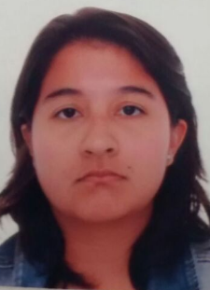
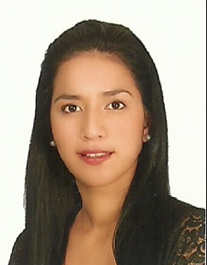
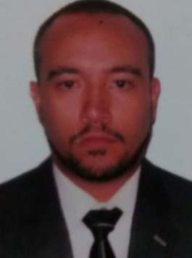
Nuevos miembros del equipo
Daniela Jimenez Estrada
Profesional Universitario 2044 Grado 9
Dirección de Empleo Público
Natalia Mayorga Bohórquez
Profesional Universitario 2044 Grado 9
Dirección de Desarrollo Organizacional
José Oscar Ramos Rivera
Técnico Administrativo 3124 Grado 15
Grupo de Servicio al Ciudadano Institucional

Slide 11

2
Informe de la Directora

Slide 12
Negociación colectiva 2017

Slide 13



Marco Normativo
2015
2014
2012
2009
PND 14 - 18
Trabajo decente en el Sector Público
Mecanismos para agilizar y bajar costos concursos Carrera
1997-99
Decreto 1072 de 2015 Único Reglamentario del Sector Trabajo, compiló el Decreto 160
Decreto 160 de 2014
Reglamenta la Ley 411 de 1997 y desarrolla la presentación de los pliegos, las autoridades competentes para negociar y los términos y condiciones para su estudio
Decreto 1092 de 2012
Reglamenta la Ley 411 de 1997 y establece los términos y procedimiento para la negociación entre sindicatos y entidades públicas
1991
Decreto 535 de 2009
Reglamenta el Art. 416 de CST, regula el derecho de concertación - petición para los sindicatos de empleados públicos
Convenio 151 OIT (Ley 411/97): Protección derecho sindical y procedimiento para determinar condiciones de empleo
Convenio 154 OIT (Ley 524/99): Fomento negociación colectiva
Art 55 CP Garantiza la negociación colectiva

Slide 14









Marco Jurisprudencial
Reconocimiento de la negociación colectiva en el sector público
Se excluye a los miembros de la fuerza pública y de la Policía
La negociación colectiva de los servidores públicos no es plena, la decisión final corresponde a las autoridades señaladas por la Constitución
Se deben desarrollar instancias legítimas para alcanzar una solución negociada y concertada de las condiciones laborales
Los sindicatos de empleados públicos pueden acudir a todos los mecanismos encaminados a lograr la concertación sobre sus condiciones de trabajo y salarios
La negociación se debe desarrollar dentro del marco de las competencias constitucionales y legales dadas a las autoridades
El derecho de negociación debe armonizarse con las restricciones propias de la condición de empleados públicos de los afiliados a estas organizaciones, es decir, que si bien pueden buscar la concertación, también opera la decisión unilateral del Estado en cuanto a salarios y condiciones laborales
La negociación colectiva constituye un procedimiento que concreta y favorece el acuerdo de voluntades
La negociación es uno de los medios más importantes para fijar las bases fundamentales del trabajo
Sentencias de la Corte Constitucional: C-110 de 1994, C-377 de 1998, C-161 de 2000, C-1234 de 2005, C-280 de 2007, C-063 de 2008 y C-466 de 2008

Slide 15
Materias objeto de negociación
Temas negociables
Remuneración
Temas no negociables
Estructura del Estado (Orgánica e interna)
Competencias de dirección, administración y fiscalización
Horario de trabajo
Calidad de vida laboral
Bienestar físico, mental y social de los empleados
El mérito como esencia y fundamento de la carrera
La atribución disciplinaria y la potestad subordinante de las autoridades públicas
Capacitación y estímulos (General e individual)
Bienestar social e incentivos (General e individual)
Nota 1: En materia salarial podrá haber concertación dentro de la situación fiscal y presupuestal del Estado
Nota 2: En materia prestacional el único competente para regular es el Presidente de la República

Slide 16



Ámbito y actores de la negociación
Gobierno Nacional (MinTrabajo, MHCP, DNP y Función Pública)
Negociación general
Representantes de las Confederaciones y las Federaciones sindicales
Negociación individual
Entidad pública respectiva nacional o territorial
Una o varias organizaciones de empleados

Slide 17
Pliegos recibidos en 2017
Generales
Pliego Marco Estatal: CUT, CGT, CTC
Particulares
Anthoc: Cancerología
Sintrafisgeneral: Fiscalía
Confederación de Servidores Públicos y de los Servicios Públicos - CSPC
Unión de Trabajadores de Colombia - UTC
Confederación Nacional de Trabajadores - CNT
Asonal Judicial: Consejo Superior de la Judicatura (2), Fiscalía (1)
Sindemedilegal: Medicina Legal
Confederación de la Unión Sindical de Trabajadores - CTU
Sindicato Unitario de Trabajadores del Estado – SUNET
Sintrapública: ESAP
Sintraaeronáutica: Aeronáutica Civil
Nota 1: Mesa Nacional de Negociación: 6 Pliegos Confederaciones y Federaciones
– 3 Mesas Sectoriales: Educación, Justicia y Salud
Nota 2: Negociaciones Particulares: 8 Pliegos – Remitidos a las Entidades

Slide 18


Términos y etapas de la negociación colectiva
Presentación de pliegos
Designación de los negociadores
Instalación de la mesa de negociación
Cierre de la negociación y suscripción del Acta
Negociación Colectiva
28 de febrero
2 de marzo
21 de marzo
Discusión de propuestas
30 de marzo
Fecha límite
2 días hábiles después de fecha límite
Negociación
15 días hábiles

Slide 19

3
Logros primer trimestre 2017

Slide 20
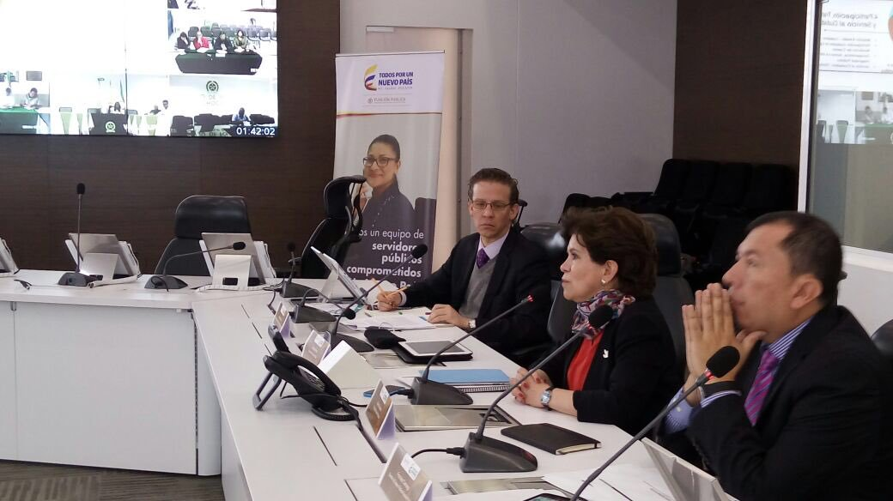
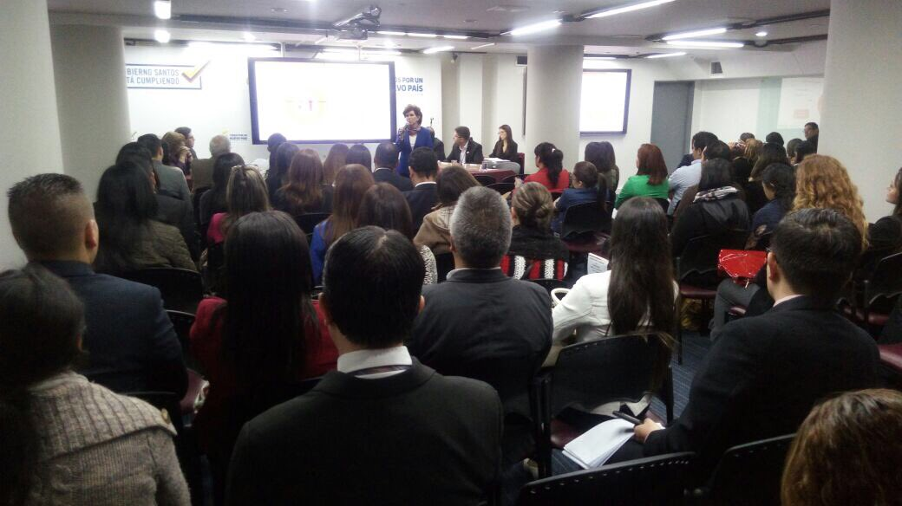
Subdirección
Equipos Transversales
26 de enero 2017
Primer Encuentro Equipos Transversales Territoriales - 28 municipios asistieron
Función Pública, quiénes somos y qué hacemos
Estrategia de Equipos Transversales y logros 2016
Presentación de cifras del Empleo Público
9 de marzo 2017
Encuentro Equipo Transversal Talento Humano
Nuevo modelo de Empleo Público.
Gestión Estrategia del Talento Humano.
Servimos.

Slide 21
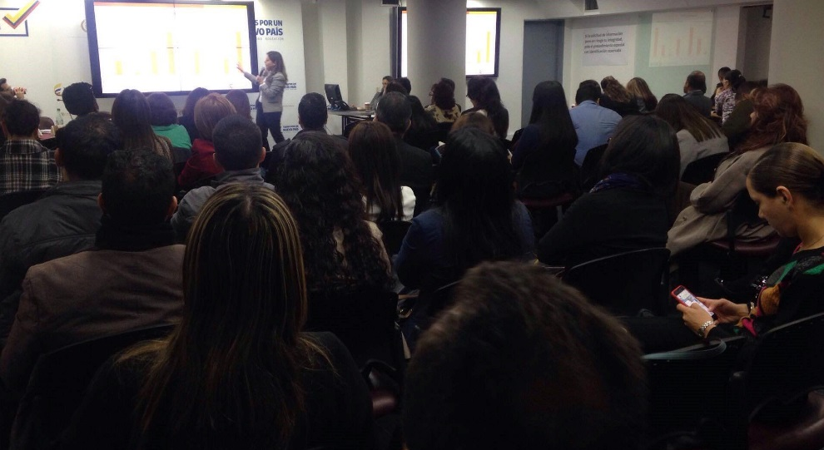
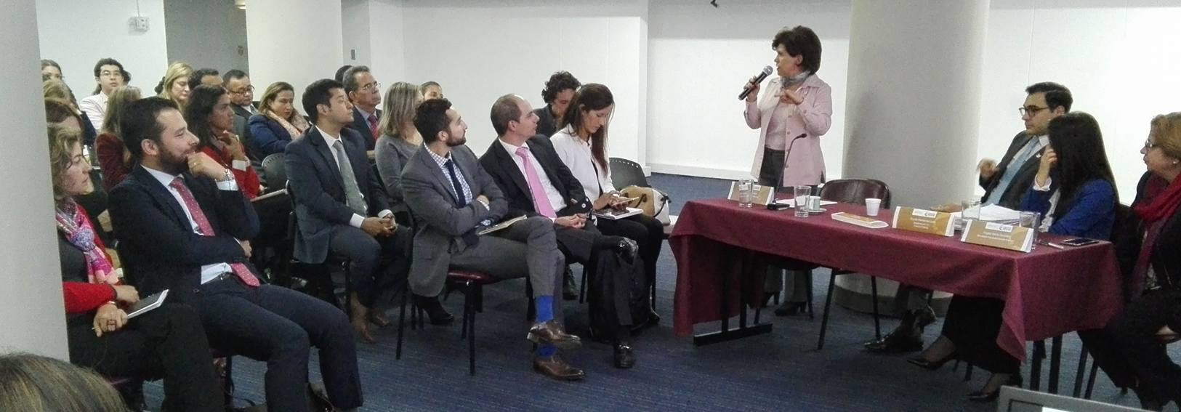
Subdirección
Equipos Transversales
15 de marzo 2017
Encuentro Equipo Transversal Servicio al Ciudadano
Política de racionalización de trámites.
Sello de Excelencia de Servicio al Ciudadano
Campaña de derechos ciudadanos.
21 de marzo 2017
Encuentro Equipo Transversal Gestión Internacional
¿Qué hace APC Colombia?
Articulación interinstitucional y portafolio de servicios
Sistema de Información de Cooperación Internacional
Arquitectura financiera de cooperación para el posconflicto
El rol del sector privado en el posconflicto.

Slide 22
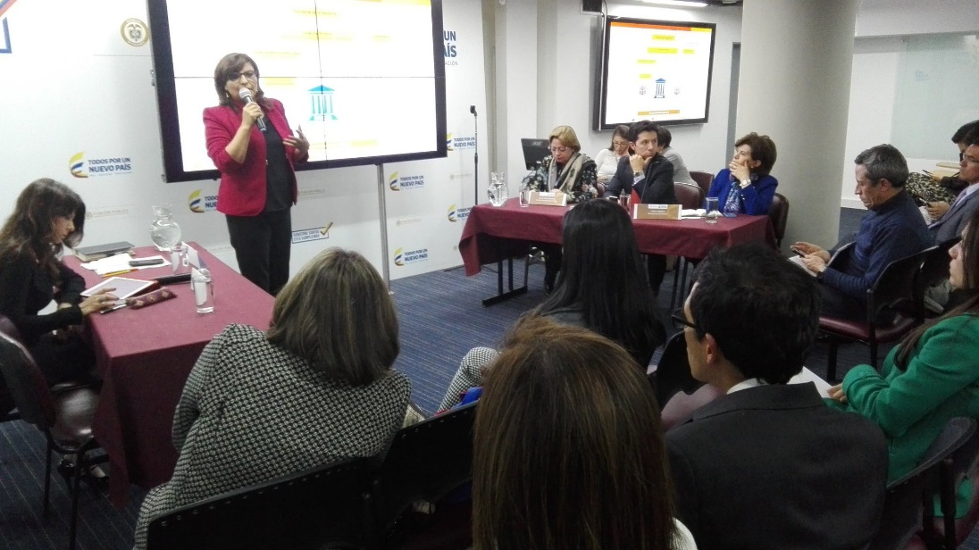
Subdirección
Equipos Transversales
22 de marzo 2017
Encuentro Equipo Transversal Planeación
Resultados Evaluación Modelo Integrado de Planeación y Gestión Vigencia 2016 y Avances MIPG v2
Rol Oficinas Asesoras de Planeación

Slide 23




Subdirección
CRM
En conjunto con la OTIC y el Grupo de Servicio al Ciudadano, se logró la incorporación del Módulo de Servicio al Ciudadano en la herramienta
Diplomados Equipos Transversales
Con la Dirección de Empleo Público se elaboró una propuesta de pensum para 11 diplomados y 4 cursos de actualización, que se está validando con los líderes de cada Equipo Transversal
Comités Sectoriales de Desarrollo Administrativo
Comité Sector Planeación. Enero 10 de 2017
Comité Sector Comercio. Febrero 17 de 2017
Se elaboraron los antecedentes sobre otras mediciones similares
Se definió la metodología de trabajo que está basada en las técnicas de Transferencia de beneficios, Costos evitados y análisis costo - beneficio.
Se elaboraron las cadenas de incidencia de:
  Racionalización de Trámites
  Diplomados
Medición de Incidencia de Función Pública

Slide 24



Subdirección
ISDI
Se está trabajando en el ajuste del Modelo para fortalecerlo estadísticamente, de acuerdo con las recomendaciones hechas por el Director del DANE.
Ficha Sectorial
Ampliada
En conjunto con la OAP, se validó la información y se incluyeron las observaciones de forma y fondo remitidas por todas las Direcciones Técnicas, con lo que se elaboró la Ficha Sectorial ampliada.
Convenio ESAP
Junto a la Secretaría General, se lideró y apoyó el proceso de la firma del Convenio con la ESAP para la presente vigencia.
Se llevó a cabo el primer Comité Operativo.

Slide 25
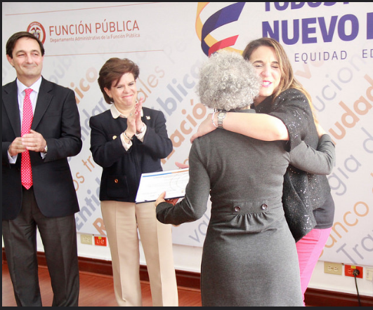

Dirección de Empleo Público
Suscripción de alianza con la UNIR para descuentos en estudios superiores con la Universidad Internacional de la Rioja y entrega de becas por 100 millones de pesos para servidores de Ministerio de Educación.
Expedición de la guía para acuerdos de gestión más de 1000 servidores públicos capacitados en esta guía.
Encuentro de Jefes de Talento Humano asistieron 112 personas de la Rama Ejecutiva Orden Nacional.
Asesorías a 6 entidades en Entorno Laboral Saludable
1

Slide 26

Dirección de Empleo Público
Otros Avances …..
Chat sobre Plan Nacional de Formación y Capacitación
Asesorías virtuales en SIGEP para el territorio
Asesorías en Acuerdos de Gestión 1.015
Asesoría en Sistema de Estímulos 2 Entidades
29 servidores Públicos terminaron el curso de seguridad social en la OISS
1

Slide 27

Dirección de Desarrollo Organizacional
Ampliación de la planta de la Unidad Nacional de Protección – UNP, 1305 cargos
Ampliación de la planta del SENA, 3000 permanente y 800 temporales
Reglamentación del Consejo Nacional del Agua - CNA
Revisión del modelo de operación de la USPEC
Apoyo a la modificación de estructuras en: ANLA, MinVivienda, MinAmbiente, DNP, Parques Nacionales, CORPONOR, CORPOMAG).
Apoyo en diseños institucionales integrales: Política de Discapacidad, Política Carcelaria, Unidad de Búsqueda de Personas Desaparecidas, Comisión de la Verdad, Jurisdicción Especial para la Paz, Unidad para las Víctimas.
Articulación con Agencia de Renovación del Territorio para el fortalecimiento conjunto de capacidades territoriales
Asesoría Orden Nacional

Slide 28
Dirección de Desarrollo Organizacional
Caribe
Eje
Cafetero
Plan 100 días, acompañamiento a 18 municipios en fortalecimiento de capacidades blandas para la paz.
Asesorías focalizadas a 5 entidades (Cali, Manizales, Quibdó, Florencia, Túquerres)
Fortalecimiento de la estrategia de gestión territorial (gestores regionales)
Apoyo al estudio de factibilidad financiera de la Empresa Social del estado –Nuevo Hospital San Francisco de Asís- de Chocó.
Centro
Oriente
Asesoría Orden Territorial
Pacífico
Llano
Centro Sur
Amazonía

Slide 29

Consultas atendidas
Dirección Jurídica
Empleos | 454
Entidades | 6
Inhabilidades e incompatibilidades | 229
Jornada laboral | 14
Prestaciones sociales | 116
Remuneración | 152
Retiro del servicio | 8
Situaciones administrativas | 505
T O T A L | 1484

Slide 30

Asesoría y acompañamiento:
Dirección Jurídica
Negociación colectiva 2017:
  Revisión cumplimiento acuerdos 2013 y 2015
  Capacitaciones en negociaciones particulares de Colciencias, Parques Nacionales, Superintendencia Nacional de Salud, Universidad Nacional de Colombia
Revisión proyectos normativos para la implementación de los Acuerdos de paz: Control Interno, Empleo Público y trámites
Mejoras y actualización al Gestor Normativo (se incluyeron links de Negociación Colectiva y Paz)
Apoyo proceso de revisión hojas de vida para conformación de ternas que el Presidente de la República presentará al Congreso de la República para elección de Magistrados de la Corte Constitucional. Se recibieron 96 hojas de vida.
Apoyo procesos de contratación pública de la Entidad
Revisión y ajustes Convenio suscrito con la ESAP para la vigencia 2017, relacionado con la transferencia de recursos para la ejecución por parte de la Función Pública

Slide 31

Dirección Jurídica
Asesoría y acompañamiento:
Expedición del decreto de modificación de las fechas para el reporte y diligenciamiento de la declaración de bienes y rentas
Desarrollo de 7 talleres internos para unificación de terminología en Función Pública
Avances en los proyectos estratégicos:
Consolidación del documento para determinar obligatoriedad de implementar políticas de Función Pública, según naturaleza jurídica de las entidades
Diseño del ABC de Situaciones Administrativas
Reuniones del grupo primario sobre temas generales como edad de retiro forzoso, Fast Track, Ley de Empleo Juvenil, línea jurisprudencial de retro del servicio, entre otras

Slide 32
Dirección de Participación, Transparencia y Servicio al Ciudadano
Proyectos Decretos Revisados
Acceso seguro e informado al uso médico y científico del cannabis (MinSalud)
  Nuevos Trámites
    Solicitud de cupos o provisiones de cannabis para fines médicos o científicos
    Licencia de uso de semillas para siembra,
    Licencia de cultivo de plantas de cannabis psicoactivo
    Licencia de cultivo de plantas de cannabis no psicoactivo
    Autorización de exportación de semillas para siembra y plantas de cannabis
    Licencia de importación de semillas para siembra y plantas de cannabis.
  Eliminación de requisitos abolidos por el Decreto Ley 019 de 2012
    Presentación física del Certificado de tradición y libertad de un bien, se reemplazó por consulta en la VUR
    Presentación del Certificado de existencia y representación legal, se reemplazó por consulta en el RUES
    Presentación de una declaración extra juicio, se reemplazó por declaración bajo gravedad de juramento
Expedición, renovación, y modificación de los registros sanitarios de dispositivos médicos y reactivos in vitro (INVIMA)
  Precisión sobre tiempos de respuesta para los trámites
  Justificación técnica sobre tiempos de respuesta de los trámites

Slide 33
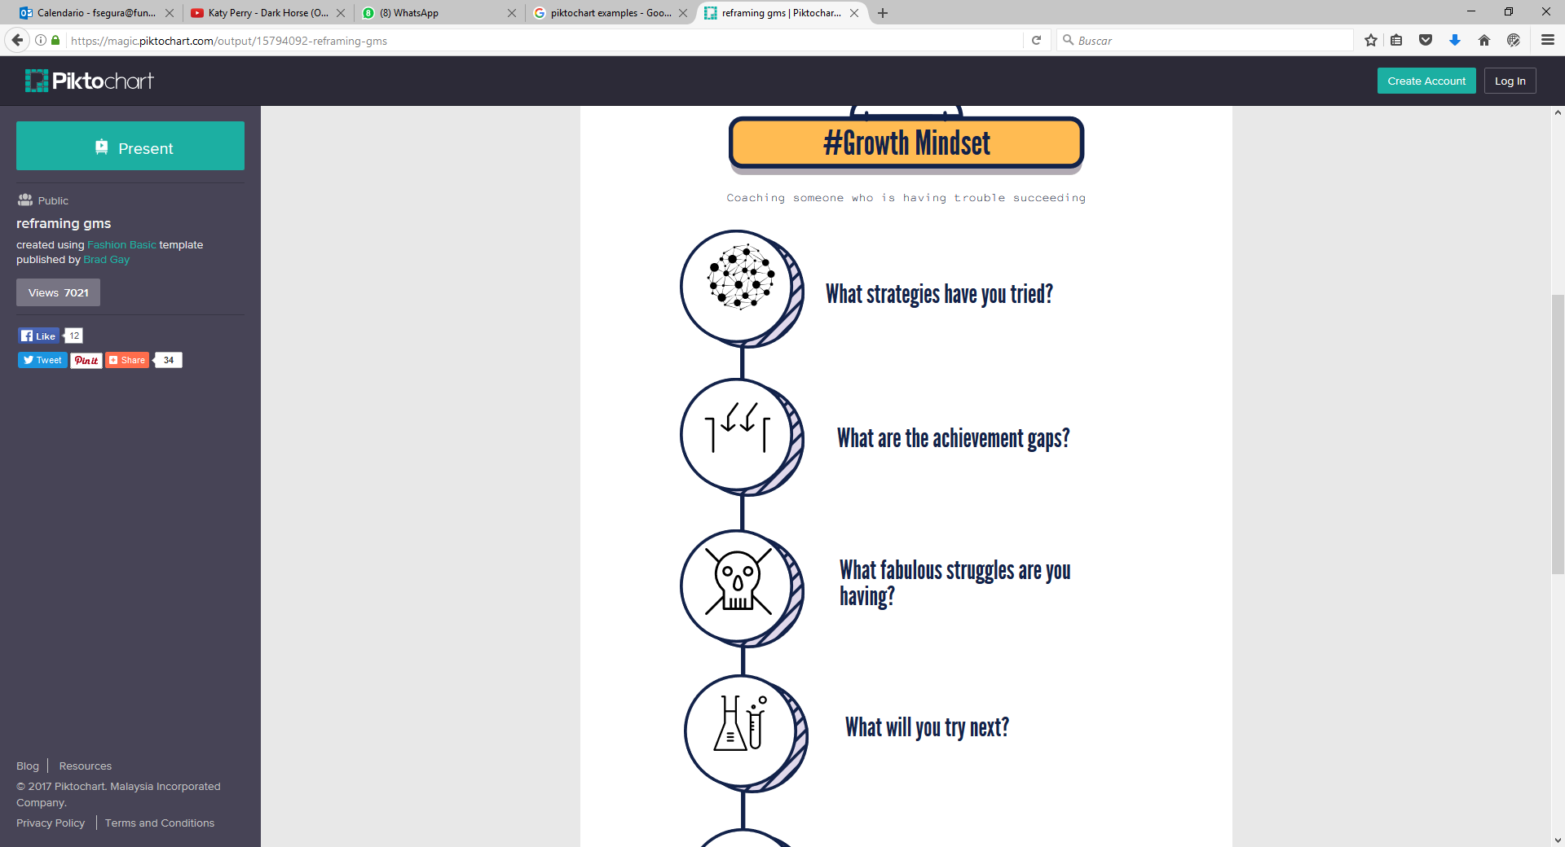
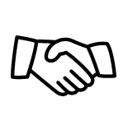
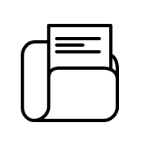
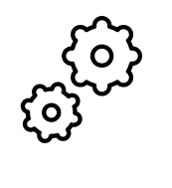
Dirección de Participación, Transparencia y Servicio al Ciudadano
Trabajo conjunto entre DNP y Función Pública para simplificar y disminuir el número de reportes o solicitudes de información que las entidades nacionales hacen al territorio
Trámites de alto impacto racionalizados
Registro Único de Prestadores de Servicios Públicos-RUPS de la SuperServicios Públicos: se redujo el tiempo del trámite y se eliminaron requisitos
Solicitud de inscripción en el registro de tierras despojadas y abandonadas forzosamente: apertura de las oficinas territoriales de los Departamento del Caquetá y Huila
Registro de Instrumentos Públicos de la SuperNotariado: exención de pago notarial y registral para adquisición de vivienda de interés prioritario
Corrección de errores e inconsistencias en declaraciones y recibos de pago ante la DIAN: se eliminó el requisito de presentar poder autenticado
181 Planes Anticorrupción de entidades nacionales revisados y retroalimentados
Planes Anticorrupción de las 32 alcaldías y gobernaciones revisados y retroalimentados
130 Trámites Racionalizados
Participación en el Cuarto Diálogo de Expertos - Red Latinoamericana de Buenas Prácticas Regulatorias" (BID – AECID)

Slide 34

Dirección de Gestión y Desempeño Institucional
3.916 Entidades presentaron el informe ejecutivo anual de control interno MECI -2016 :
152 Entidades de la Rama Ejecutiva del nivel nacional
Evaluación Sistema de Control Interno MECI y FURAG - Vigencia 2016
63 Entidades perteneciente a otras ramas del poder, Órganos autónomos y Entes de Control
3.701 Entidades del orden territorial 7% más que en 2016
147 entidades de la Rama Ejecutiva presentaron el reporte de avances en las Políticas de Desarrollo Administrativo - FURAG

Slide 35

Dirección de Gestión y Desempeño Institucional
Se efectuaron 9 nombramientos de Jefes de Control Interno en entidades de la Rama ejecutiva del Nivel Nacional
Se llevó a cabo jornada de inducción a 30 Jefes de Control Interno – Papel de los JCI en la Gestión Institucional
Jefes de Control Interno
Rama Ejecutiva Nivel Nacional
Se está adelantando la evaluación de Jefes de Control Interno que cierra el 31 de marzo
Periodo de evaluación: Enero – diciembre de 2016

Slide 36
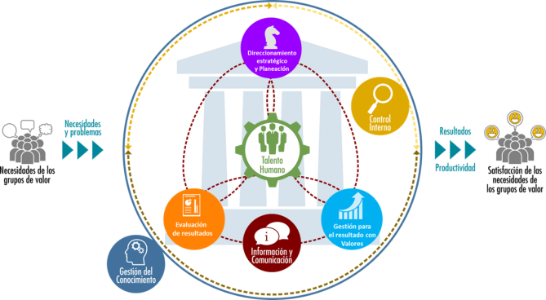
Dirección de Gestión y Desempeño Institucional
Se efectuó lanzamiento técnico líderes de Política
Se está en proceso final de validación del MIPG2 y de los documentos técnicos
Se cuenta con el proyecto de decreto de adopción del Modelo
Modelo Integrado de Planeación y Gestión Versión 2
I Encuentro Transversal de Jefes de Planeación (122 asistentes)
Jefes de Planeación Rama Ejecutiva nivel nacional

Slide 37

Dirección de Gestión y Desempeño Institucional
Banco de éxitos
Se inició migración de casos exitosos registrados desde el año 2.000 al nuevo aplicativo del Banco de éxitos
Plan de Difusión
Videoconferencias: Capacitación en el manejo del aplicativo MECI FURAG: 390 Asistentes
Capacitaciones Presenciales: en el manejo del aplicativo MECI FURAG 1099 Asistentes

Slide 38




Dirección de Gestión del Conocimiento
Consolidación del Plan de Acción Integral
Inicio de la estrategia de la Cultura de la Memoria con la filmación de las entrevistas a Juan Felipe Rueda y de Armando Ardila
Consolidación del Plan de Publicaciones
Cultura de la memoria
Planes
Consolidación de la invitación a presentar propuestas de la construcción de la estrategia y de las herramientas innovadoras para la apropiación efectiva del conocimiento en gestión pública
Coordinación del taller de Presentaciones Efectivas y desarrollo de sus posteriores réplicas
Colciencias
Laboratorio Pedagógico

Slide 39



Dirección de Gestión del Conocimiento
Desarrollo del modelo de cartilla para la incorporación de los instrumentos anexos del MIPGv2, de todos los líderes de política involucrados en el MIPGv2
Fortalecimiento de la entrega de "Conocimiento al día" y consolidación de la herramienta "Capacitaciones, eventos y convocatorias vigentes" para difusión a todos los servidores públicos de la Entidad
MIPG v2
Compartir conocimiento
Evaluación del modelo:
Grupos AyP
Evaluación del modelo

Slide 40
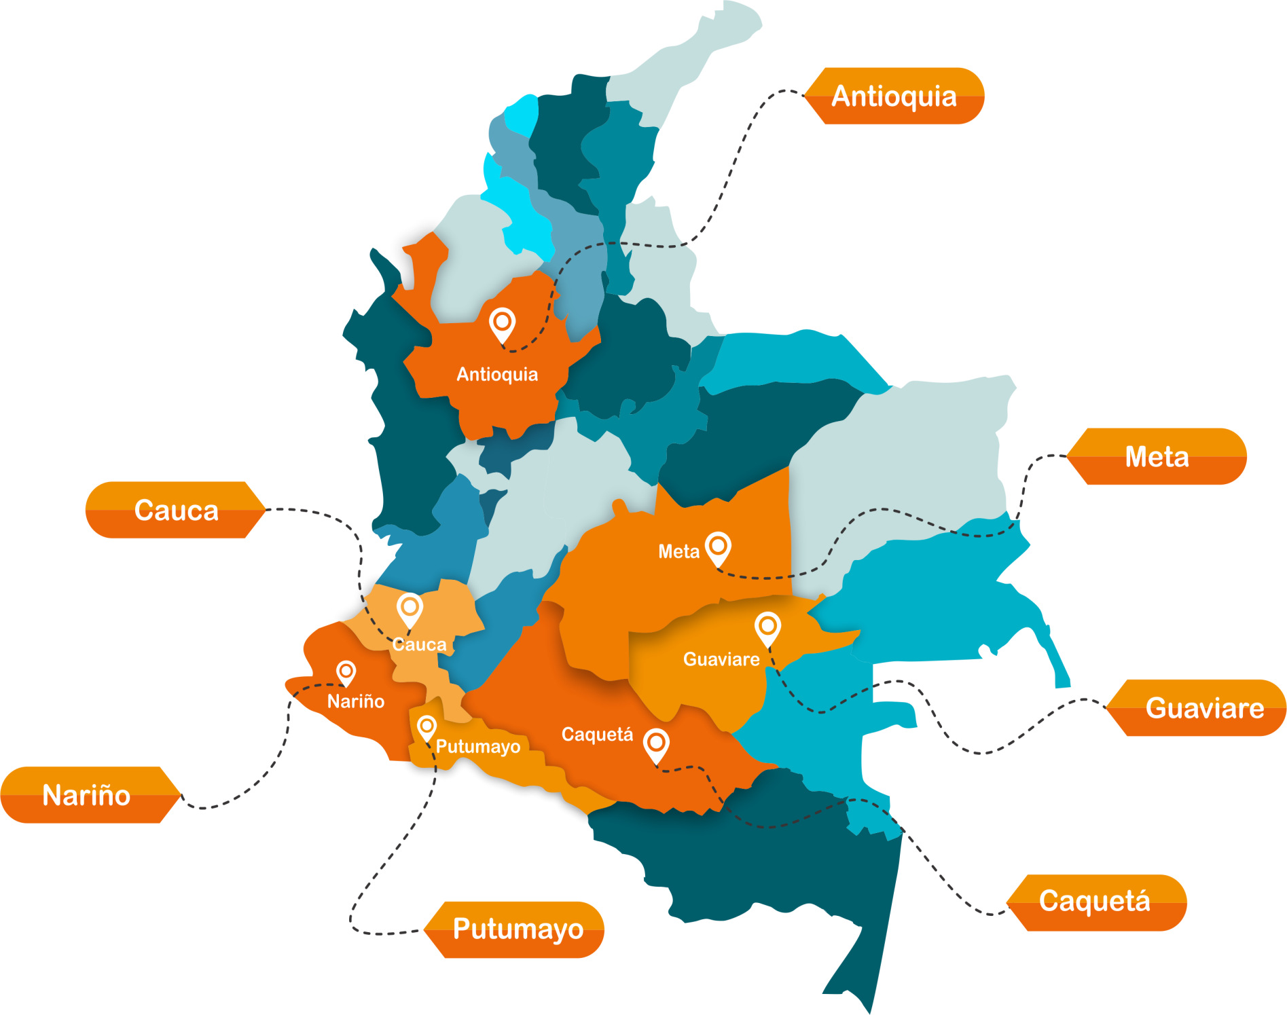


Equipo de Construcción de Paz
Plan 100 días
-Remedios - 16 marzo
-Ituango- 21 marzo
-Dabeiba- 28 marzo
-Anorí- por definir
Taller de fortalecimiento de capacidades para la participación, el control social y la rendición de cuentas
-Mesetas- 09 marzo
-Vistahermosa- 09 marzo
-La Macarena- por definir
-Miranda- 21 marzo
-Buenos Aires- 22 marzo
-Caldono- 23 marzo
-San José del Guaviare – 21 marzo
-Policarpa- 29 marzo
-Tumaco- 31 marzo
-La Montañita- 14 febrero
-San Vicente del Caguán- 15 marzo
-Cartagena del Chairá- 16 marzo
-Puerto Asís- 09 marzo
-Villagarzón- 10 marzo
-Orito- 6 abril
-Puerto Caicedo- 8 abril

Slide 41
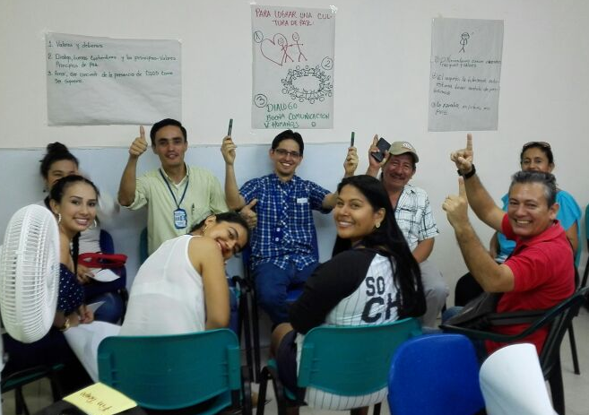
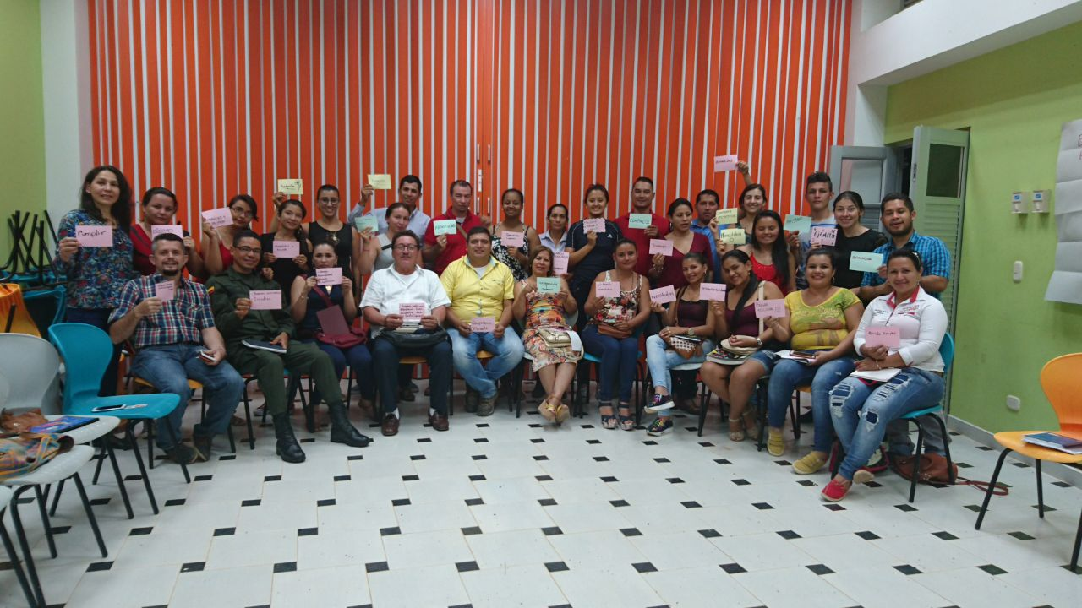
Equipo de Construcción de Paz
Fecha: 9 de Marzo
Lugar: Vistahermosa- Meta
Fecha: 14 de Febrero
Lugar: La Montañita- Caquetá

Slide 42
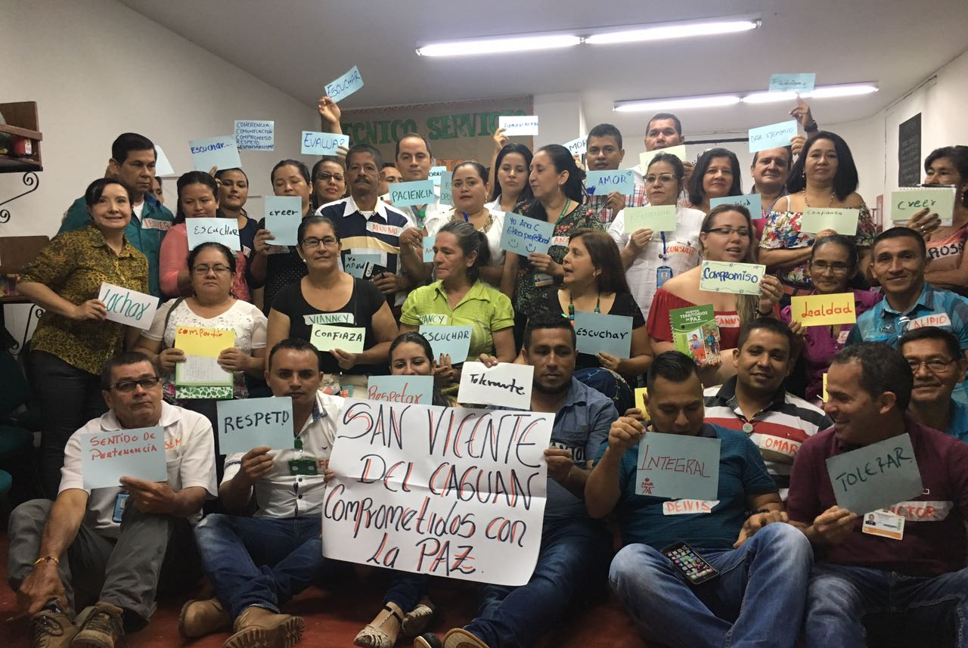
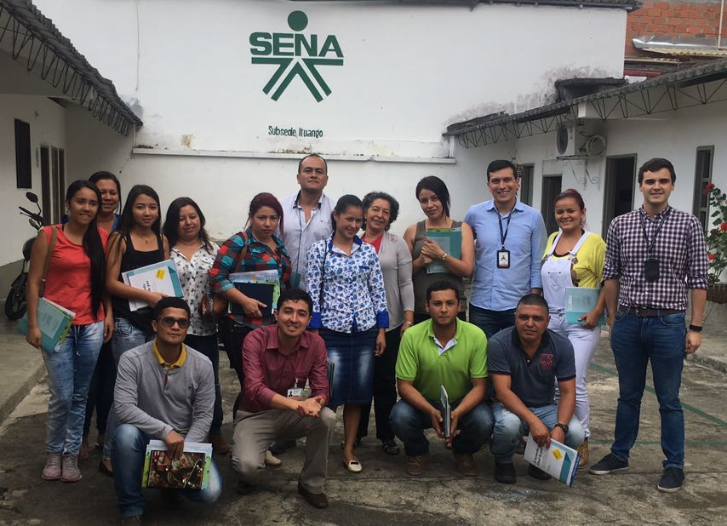
Equipo de Construcción de Paz
Fecha: 21 de Marzo
Lugar: Ituango- Antioquia
Fecha: 15 marzo15 de Marzo
Lugar: San Vicente del Caguán

Slide 43
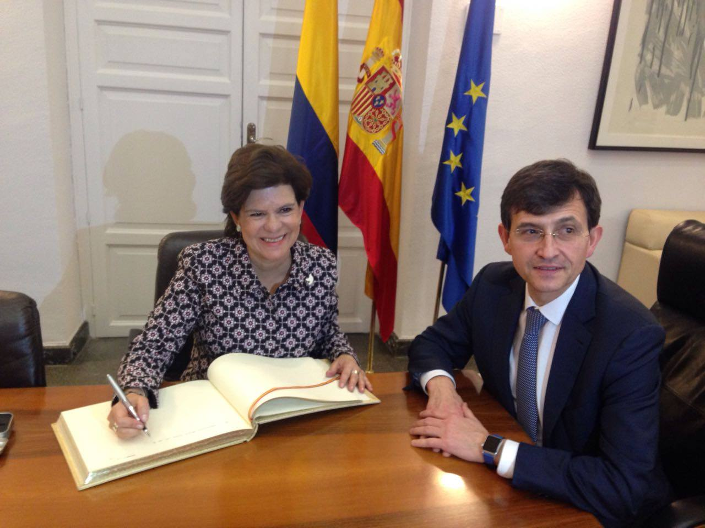
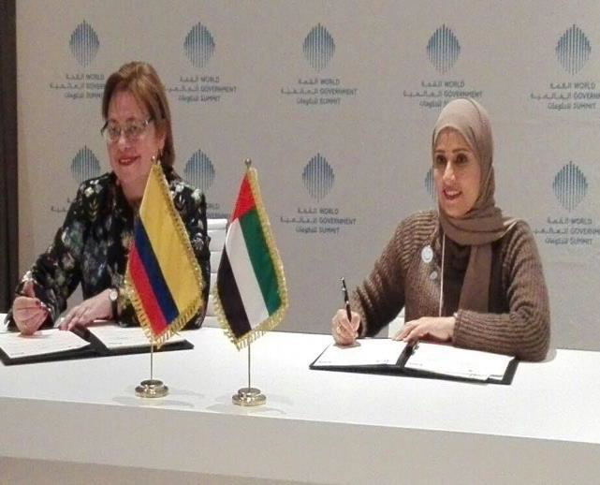
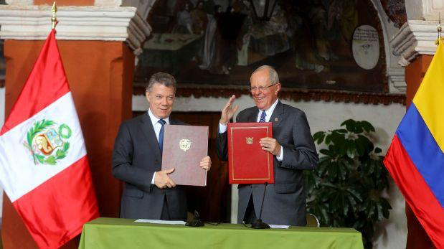
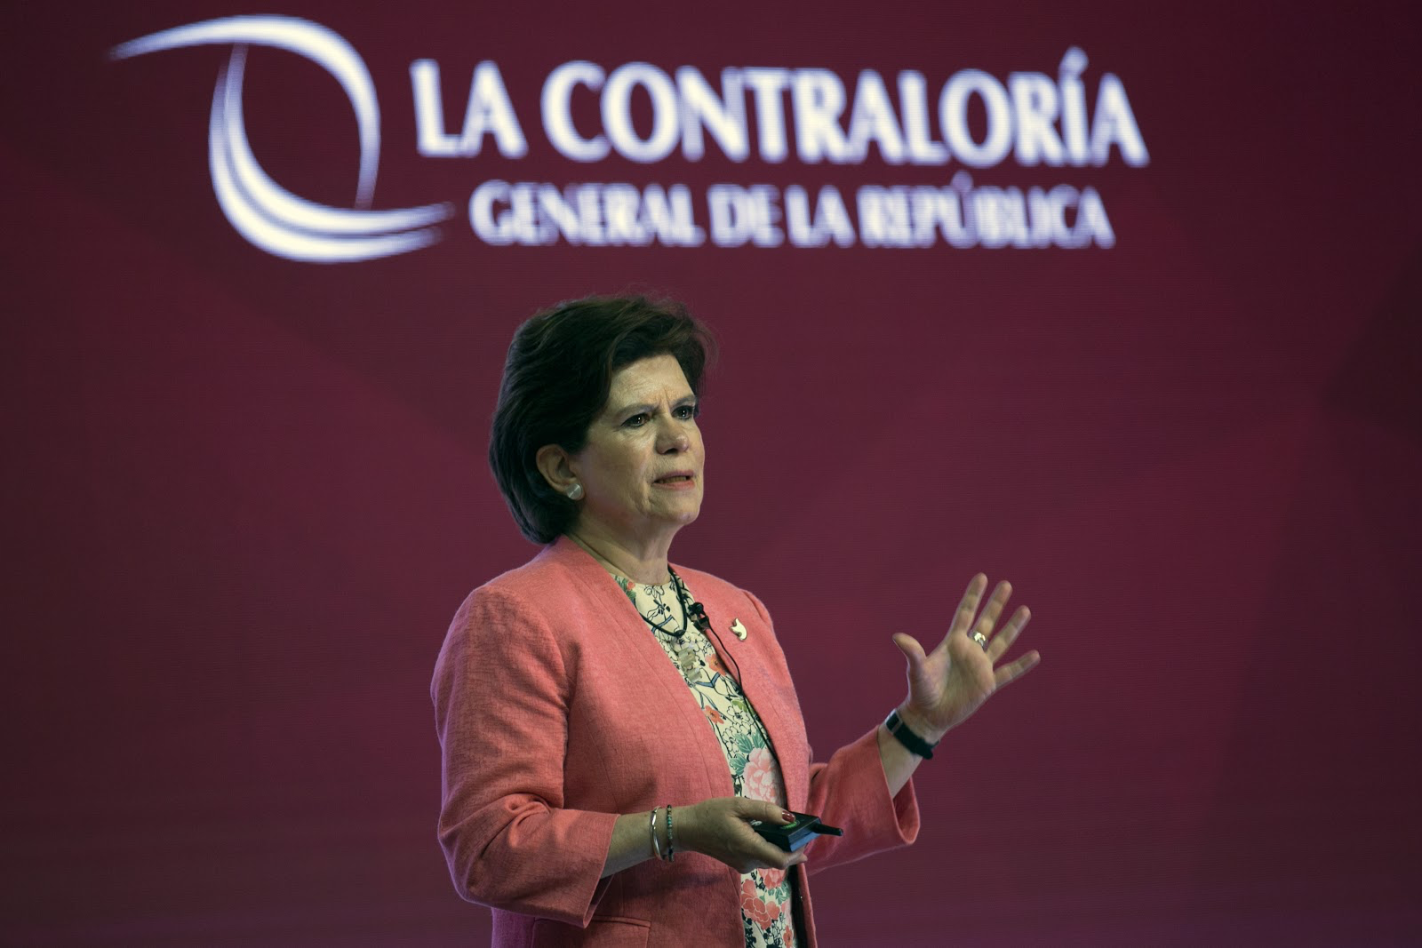
Equipo de Gestión Internacional
Apertura del curso selectivo de los Administradores Civiles del Estado del Instituto Nacional de Administración Pública de España-INAP. 16 de enero
Suscripción del Memorando de Entendimiento con la Oficina del Primer Ministro de Emiratos Árabes Unidos. 13 de febrero.
Inauguración de la nueva sede de la Escuela Nacional de Control de la Contraloría General de Perú. 1 de marzo.
III Gabinete Binacional Colombia-Perú. 26 y 27 de enero.

Slide 44
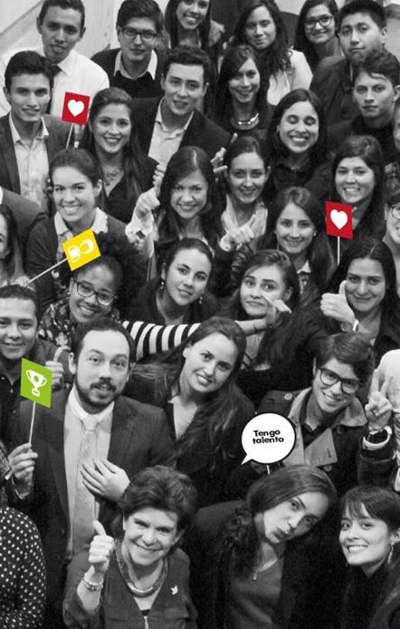
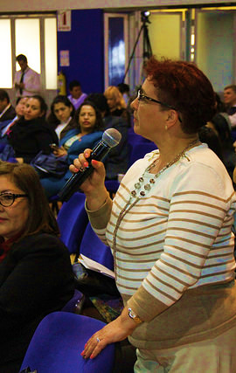



Equipo de Cambio Cultural
¿Qué se ha
hecho?
1. Sello de la Función Pública
1. Sello de la Función Pública
2. Código de Integridad
3. Derechos Ciudadanos

Slide 45









Equipo de Cambio Cultural
1. Sello de la Función Pública
Encuesta de Cambio Cultural 2016, 2017. Inv. Cualitativa y Estudio de Clima Laboral 2015
¿Qué se ha
hecho?
Resultados EDI

Slide 46
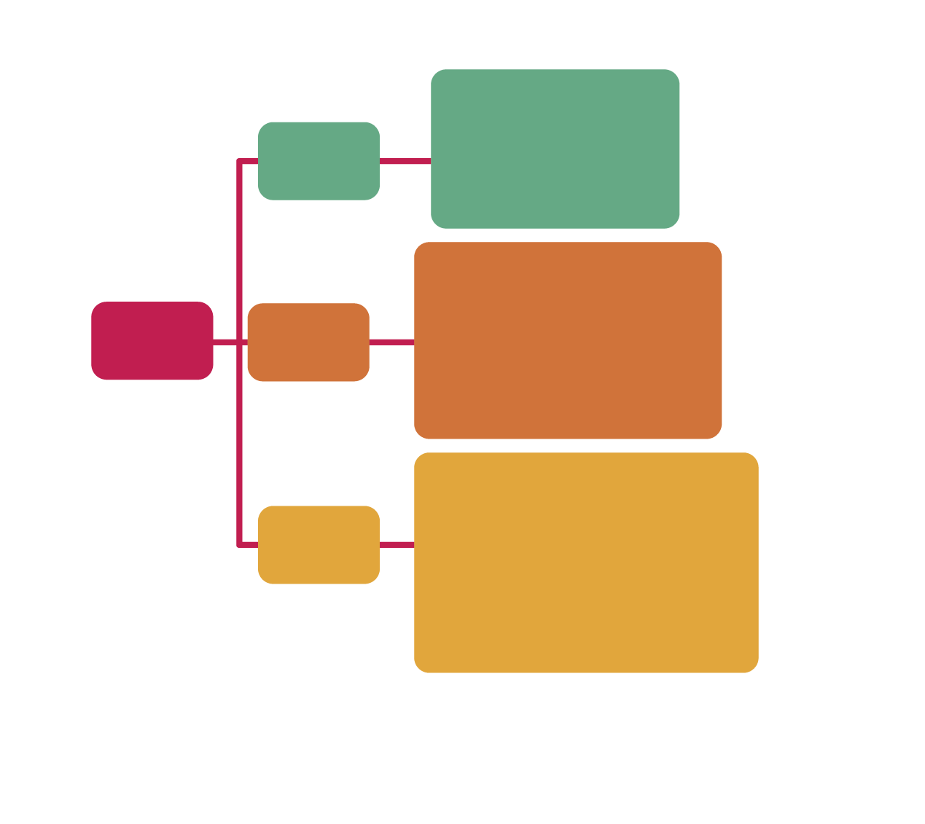
Equipo de Cambio Cultural
1. Sello de la Función Pública
Marca
¿Qué nos identifica?
Servidores públicos felices, orgullosos, íntegros e innovadores que sean una fuente de confianza para la ciudadanía
Función Pública
Premisa
Jefatura abierta
Orgullo
Comité Consultivo
Cuidado y Corresponsabilidad
¿Cómo?

Slide 47

Equipo de Cambio Cultural
2. Código de Integridad
2. Código de Integridad
Fuente: EDI (2016) – Percepción de los servidores públicos

Slide 48

Equipo de Cambio Cultural
2. Código de Integridad
4
Votación Nacional para elegir 5 valores
2
Investigación/
benchmarking buenas prácticas
Ejercicio participativo con servidores públicos para construir lista larga de valores
3
1
Diagnóstico códigos de ética y conducta públicos en Colombia

Slide 49



Equipo de Cambio Cultural
2. Código de Integridad
Será una parte fundamental del Marco de Integridad del sector público
Tiene 5 valores y principios asociados
Principios:
“Lo que hago”
“Lo que no hago”
Fase 2:
Cada entidad podrá agregar
+ 2 valores
+ principios propios
Fase 2 - Códigos adicionales para:
Contrataciones
Trámites y Servicios
Talento Humano
Control Interno
Áreas Financieras
Gerentes Públicos
Campaña nacional de divulgación, pedagogía y apropiación

Slide 50



Secretaría General
GESTIÓN HUMANA
SERVICIO AL CIUDADANO
Fortalecimiento del primer nivel de servicio con enlaces de apoyo entre el GSCI y las dependencias
Definición del modelo de Servicio al Ciudadano para el año 2017
Rediseño del formulario de PQRSD
7,533 personas atendidas a través del chat virtual de EVA, 298.000 visitas a EVA.
Proyecto con la OEI:
80% en desarrollo e implementación de sistema de gestión documental
80% en intervención de los expedientes del archivo central
40% intervención del fondo acumulado de bienestar social
Estrategia Servimos en Función Pública – Felicidad en el Trabajo
Teletrabajo: 5 teletrabajadores, 21 postulados para proceso
Fortalecimiento en los equipos de trabajo: 102 servidores públicos
12 practicantes de Estado Joven y 16 practicantes a través de convenio
Taller terminología aplicada a la Función Pública con la Dirección Jurídica
Lanzamiento del Curso Virtual de Inducción y Reinducción para Servidores Públicos, disponible en EVA
Novedades de Planta: ingresos planta global (8); ingresos planta temporal (7); movimientos internos (7); encargos (2); renuncias (15)
GESTIÓN DOCUMENTAL

Slide 51



Secretaría General
FINANCIERA
Cierre contable año 2016
Ejecución presupuestal a marzo 27/17
  Gastos de personal: 21.14%; gastos generales 61.27%; transferencias corrientes 7.65%; Inversión (sin contar ESAP) 29.61%
Elaboración Plan Anual de Adquisiciones vigencia 2017
Anteproyecto de presupuesto 2018 - Gastos de funcionamiento
Iluminación en las zonas de circulación del edificio
Señalización del auditorio.
CONTRATACIÓN
ADMINISTRATIVA

Slide 52


Oficina Asesora de Planeación
Articulación y
Consolidación de
La Planeación 2017
Consolidación
del modelo reingeniería
1
8
Incorporación
Recursos
ESAP
SIE y Fichas
7
OAP
2
Avances
Gestión
Marzo 2017
Trabajo
Interinstitucional
DANE
Anteproyecto de
Presupuesto
6
3
Inicio Evaluación
SISCONPES
Medición FURAG
Realizada
5
4

Slide 53
Oficina de Tecnologías de Información
Servicios
Web
Publicación de la Intranet Fase 1
Servicios de
TI
Migración a la Nube Pública: Portal SIGEP, EVA e Intranet
Mantenimiento de la Operación
Servicios de
Información
SUIT - Puesta en marcha – Módulo de Cadenas de Trámites y mejoramiento del Módulo de Racionalización
Estabilización SIGEP I-V-8, Bienes y Rentas 75.000 en marzo, Acumulado 2017: 100.000
SGDA: Pruebas Ventanilla Única y Módulo de Admón.
Pruebas integración CRM
Nuevo FURAG en producción. (3.946 Entidades – JCI y 1.435 J. Planeación
Estudios previos SIGEP II, Trámite de VF
Publicación SGI con nueva Planeación
Publicación de 16 data sets de datos abiertos
Puesta en producción del sistema de Banco de Éxitos
Migración a la Nube Privada: Gestor Normativo y Portal Institucional.
Afinamiento planta Voz IP
Normatividad de Paz - Gestor normativo
Publicación Curso de Inducción
Gestión de Proyectos
14 Contratos firmados
$890 Millones (Compromiso)

Slide 54
Oficina de Control Interno
Informes Financieros
Control Interno Contable
Fortalezas
Resultado Encuesta para el DAFP con calificación de 4.87 (Rango ADECUADO).
Recomendaciones
Realizar Inventario Físico con área Contable.
Políticas contables acorde Normas Internacionales.
Establecimiento controles al proceso.
Operaciones financieras respaldas con documentos idóneos.
Registro ajustes en la misma vigencia.
Herramienta Inventarios.
Riesgos proceso – Comité Sostenibilidad Contable.

Slide 55

Oficina de Control Interno
Informes Jurídicos
EKOGUI
PQRS
Fortalezas
Recomendaciones
EKOGUI
Función Pública CUMPLE con el registro de:
- Los procesos activos (judiciales y
conciliaciones)
- La actualización de la información
litigiosa
- Sentido del fallo en procesos
terminados.
-Registro de los movimientos procesales.
PQRS
Fortalecimiento áreas en mecanismos para respuestas oportunas
Mejora mesas de servicio – respuesta oportuna.
Grupo de Servicio al Ciudadano Institucional - seguimiento a las reclamaciones y quejas presentadas.
EKOGUI
Continuar seguimiento solicitudes a la Agencia.
PQRS
Fortalecer la implementación de controles respuesta términos Ley.
Claridad modalidad petición en la radicación.
Revisión calidad respuesta y direcciones notificación electrónicas –
físicas por parte de las dependencias
que proyectan las respuestas.
Capacitación servidores funcionalidades del sistema ORFEO.

Slide 56
Oficina de Control Interno
Informes de Gestión
  Evaluación de Gestión por Dependencias ( 21 áreas).
  Seguimiento Estrategia Anticorrupción y de Servicio al Ciudadano – 2016.
  Ejecutivo Anual (MECI) – vigencia 2016 .
  Informe Pormenorizado de Control Interno ( nov 2016 – feb 2017).
  Cuenta anual consolidada para la C.G.R. (SIRECI).
  Informe para Fenecimiento Cuenta (Cámara de Representantes).
  Seguimiento Plan de Mejoramiento suscrito C.G.R. (II semestre 2016)
  Austeridad en el Gasto ( IV trimestre 2016).
Fortalezas
Recomendaciones
Gestión
Comunicaciones internas – externas manejo dinámico amplio y constante.
Permanente rendición de cuentas en múltiples espacios, virtuales y presenciales.
Líneas de acción robustecidas - soporte integral a los sectores de la gestión pública y territorio.
Amplia y fortalecida gestión institucional - “Encuentros de Equipos Transversales”.
Replanteamiento identificación de riesgos con mayor precisión en establecimiento de causas y definición de controles.
Fortalecimiento manejo de mediciones y estadísticas.
Acciones informe de Auditoria de la Contraloría General de la República, debilidades no catalogadas como hallazgos.
Manejo de siglas y otras abreviaciones.
En metas compartidas con otras áreas definir claramente rol de cada dependencia.
Simplificación en la planeación y/o en los registros.
Autoevaluación proceso.

Slide 57

Oficina de Control Interno
Seguimiento Plan Mejoramiento suscrito con la C.G.R - 2016
Hallazgos vigencia 2015
(9)
Hallazgos vigencia
2011-2012
No cerrados por la C.G.R.
(5)
Total hallazgos (14)

Slide 58
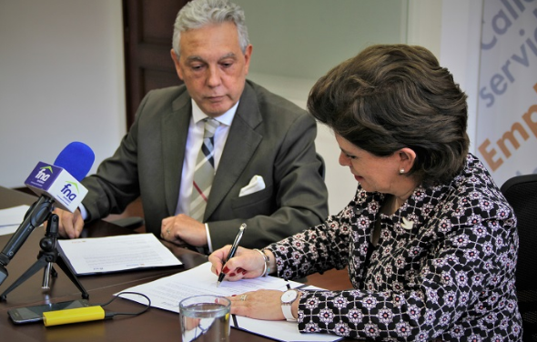
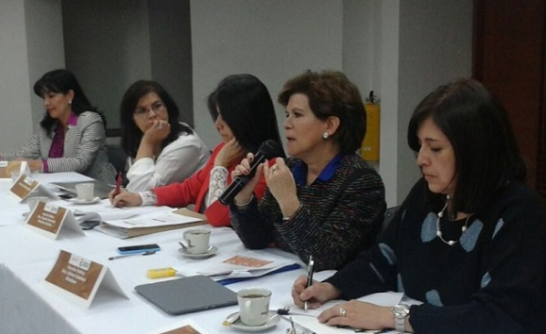
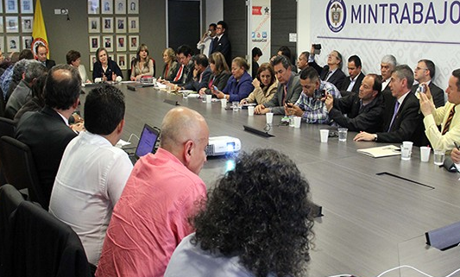
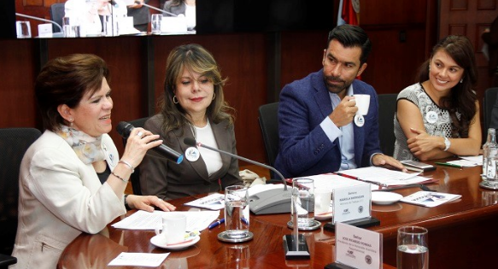
Grupo de Comunicaciones Estratégicas
Convenio FNA - Función Pública
Ley de Cuotas
169 publicaciones en medios de comunicación
Lanzamiento Estrategia Teletrabajo en Cundinamarca
Negociación colectiva

Slide 59
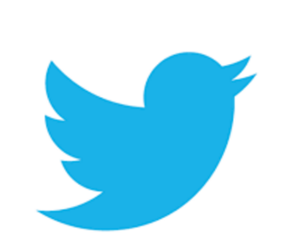
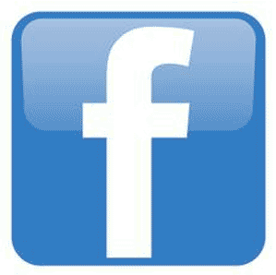
Grupo de Comunicaciones Estratégicas
Enero: 23.989 seguidores
Febrero: 24.335 seguidores
Marzo: 24.634 seguidores
Aumento en 645 seguidores (2,6% crecimiento)
Enero: 22.334 seguidores
Febrero: 23.472 seguidores
Marzo: 23.947 seguidores
Aumento en 1.613 seguidores (7,1% crecimiento)
Crecimiento en redes sociales
Cuenta Liliana Caballero
@LCaballeroD
28 de febrero: 3.000 seguidores
28 de marzo: 3.075 seguidores

Slide 60
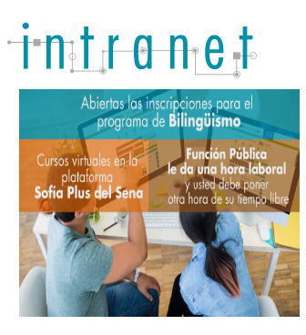
Grupo de Comunicaciones Estratégicas
Lanzamiento 16 de enero de 2017
Febrero: 1.314 visitas
Marzo: 1.299 visitas
Posicionamiento Intranet
Secciones más visitadas
Febrero: Home, Directorio de Extensiones, Galería
Marzo: Sistema de Gestión de Calidad, Portales Misionales, Calendario
Noticias más consultadas
Febrero: Se posesionó nuevo Jefe de Planeación
Marzo: Diligencie la Encuesta Interna de Cambio Cultural, Reconocimiento Ángela María Gonzalez (Galería), Disminuya la base de retención en la fuente

Slide 61

Grupo de Comunicaciones Estratégicas
El Grupo de Comunicaciones Estratégicas ha brindado apoyo a las áreas en temas como:
Divulgación resultados Informe Ley de Cuotas
Conmemoración Día de la Mujer
Publicación Plan Anticorrupción y de Atención al Ciudadano
Reporte MECI y Furag
Diseño de plan de contingencia SIGEP
Elaboración de estrategia MIPG V2
Estrategia de Inducción y Reinducción
Difusión declaración de Bienes y Rentas
Apoyo estratégico

Slide 62

¡Gracias!
eva@funcionpublica.gov.co
PBX: 7395656 – FAX:7395657
@DAFP_COLOMBIA
facebook.com/FuncionPublica

